Slide 1
SophroKhepri ➔En minuscule dans les textes mettre un K majuscule
En Majuscule dans les titres l’écrire en 2 couleurs systématiquement
CHARTE GRAPHIQUE de SOPHROKHEPRI (taille titre 16)
Voir Idée page d’accueil dans le fichier « page accueil site.png »
Couleur Pantones : (sous titre 14)
Utiliser les nuanciers (pantones) bleu Pantone 314C
HTML = 0083A9
RVB = 0 131 169
CMJN = 10 0 51 47
Et autres couleurs gris et noir
Texte Police : Calibri en 11 ou 12
Taille des polices : Pour les titres taille 16, sous titres 14
Insertion des photos en fonction des sujets et des chapitres
Icones réseaux sociaux en horizontal et fixe en haut de page et les remettre également en pied de page
http://laqvt.fr/ ➔ Mettre le titre au dos des pictos qui font une rotation ou suggérer une autre animation ou impulsion,
Cercler les pictos et les faire plus petits
Pour les photos en page d’accueillir prévoir une roue apparition
Les icones doivent tourner « on mouse over » entre la visu arriere et avant
Voir ici exemple de code css, javascript au choix:
http://codepen.io/GreenSock/pen/yzahJ
Valoriser la charte graphique qui est sur la Dropbox

Slide 2


Utiliser la puce Khepri comme fil conducteur dans le site à toutes
les baselines à l’intérieur des chapitres et le mettre dans une couleur
différente par cible : 4 cibles = 4 couleurs
Vert pour les thérapeutes
Orange pour les entreprises
Bordeau pour les professionnel de santé
-Violet pour les particuliers

Slide 3
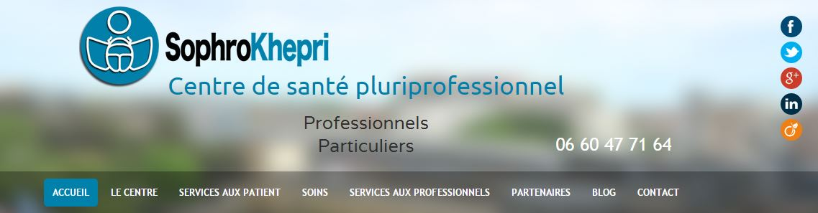
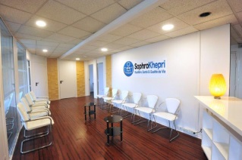
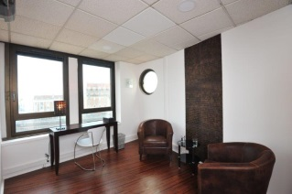
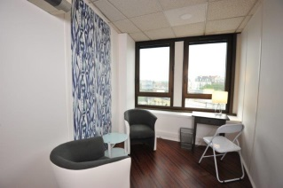
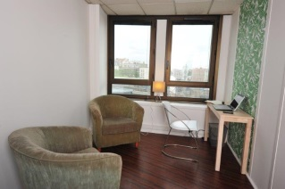
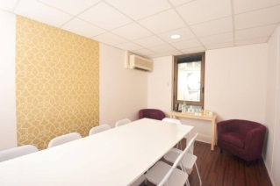
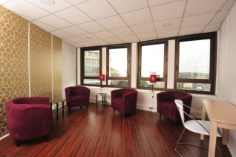









Equilibre, Santé et Qualité de Vie
Pôle santé et mieux-être® Des espaces de travail dédiés aux thérapeutes !
Verso
Verso
Recto
Thérapeute
Particulier
Pro Santé
Entreprise
Le Centre
Thérapeute
Particuliers
Professionnel de santé
Entreprise
Soins
Précocité
surdouance
Soins à
distance
Partenaires
Soins proposés
Précocité et
surdouance
Khepri à distance
Partenaires

Slide 4

Recto
Verso
Verso
Thérapeute
Particulier
Pro Santé
Entreprise
Recto
Verso
Soins
Précocité
surdouance
Soins à
distance
Partenaires
Les couleurs des boutons
Pictos page d’accueil pictos visibles recto, texte apparaissant on « mousseover » avec rotation (verso) style voir code opensource ci-dessous:
Voir ici: http://codepen.io/GreenSock/pen/yzahJ

Slide 5






Le Centre
Thérapeute
Particuliers
Professionnel de santé
Entreprise
Soins proposés
Précocité et surdouance
Khepri à distance
Partenaires

Slide 6






A utiliser dans les chapitres :
Pôle santé et mieux-être® Pour que toutes les médecines agissent ensemble !
Blog
Introduction Accueil alternatives Vocation (vérifier si on a le droit de l’utiliser)
Famille
Thérapie familiale
La vie du Centre
Communautés RH
Soignants, Thérapeutes,
Particuliers

Slide 7





A utiliser dans les chapitres Entreprises :
Equipe entreprise
Approche globale
Entreprise
QVT et performance

Slide 8

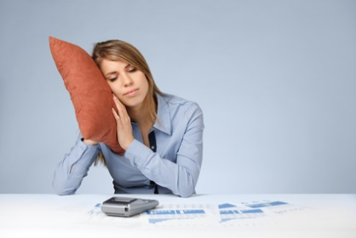
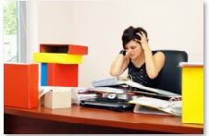
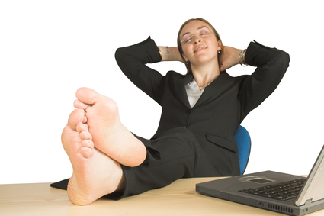
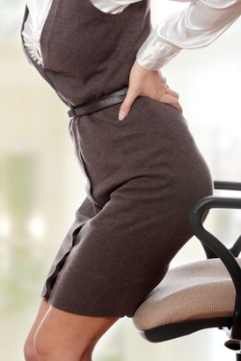
Entreprise
Burnout
Stress
Burnout
Aller mieux au travail
Souffrance

Slide 9
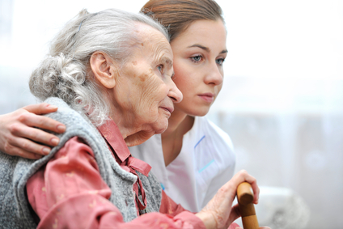
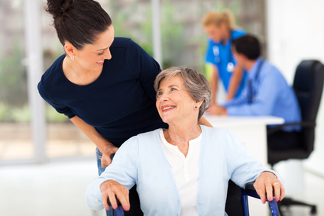
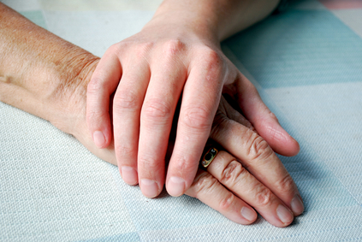

Professionnels de santé
Se former

Slide 10
Exemple de sites :
http://www.anact.fr/web/dossiers/sante-au-travail/RPS
http://www.momentumleadersclub.com/new.blfacademie/la-team/
http://www.yuman.biz/accueil/contact/nous-contacter/

